Slide 1
Basic Android
김도형

Slide 2
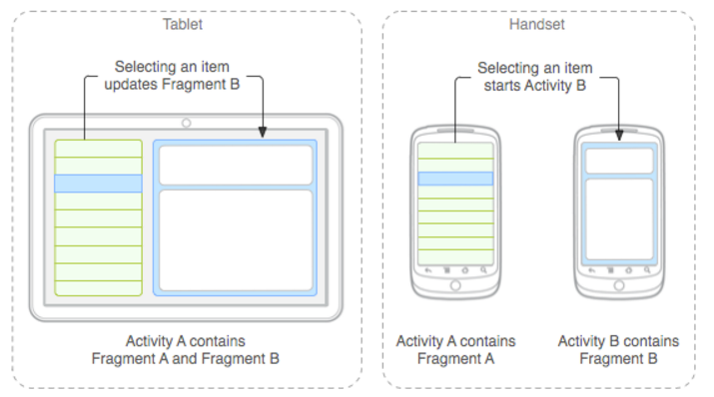
Fragment?
UI컴포넌트
UI 복잡성 증가 -> UI 모듈화
다양한 기기환경 -> 동적인 화면 전환
=> 역동적이며 유연한 UI를 위한 컴포넌트

Slide 3
리소스 그룹
리소스 스크린 한정자
Ex ) layout-sw600dp, layout-w800dp, layout-h800에
중복 제거
레이아웃 앨리어싱
Layout-land, layout-large (중복 가능)
=> layout-land
activity_main.xml -> activity_main_wide.xml
layout-land 삭제 -> values-land
refs.xml 생성
<resources>
<item type=“”layout”” name =“”activity_main””>
@layout/activity_main_wide
</item>
</resources>

Slide 4
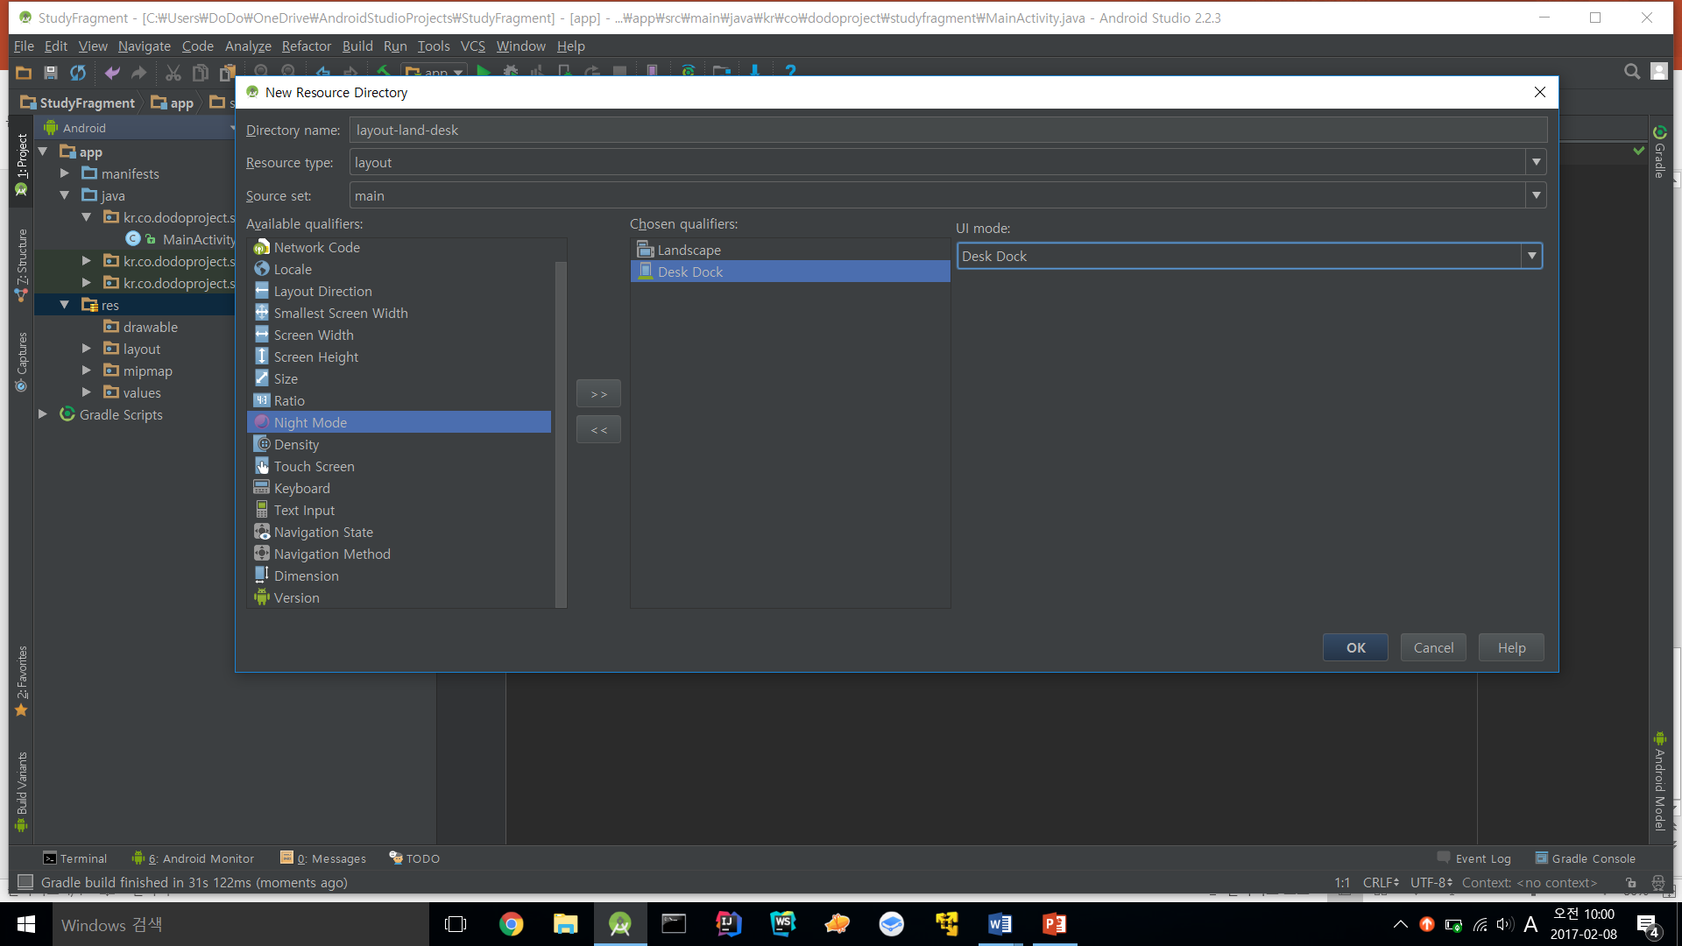

Slide 5
Fragment Design
견고한 결합의 회피
=> 프래그먼트 관계 추상화(인터페이스)
=> 콜백 사용
Public interface OnSelectedBookChangeListener{
Void onSelectedBookCahnged(int bookIndex);
}
액티비티에 적용, 프래그먼트에서 호출해서 사용
OnSelectedBookChangeListener listener = getActivity();

Slide 6
FragmentTransaction
Comit을 통해 queue에 저장, 이후 UI 쓰레드가 queue를 확인 한 후 반영
executePendingTranscations를 사용해 즉각적인 반응을 가능하게 할 수 있음
FragmentManager fmanager = getFragmentManager();
FragmentTransaction ft = fmanager.beginTranasaction();
ft.add(R.id.XXX,new Fragment, “TAG”);
ft.addToackStack();
ft.setCustomAnimations(in, out);
ft.commit();
//findFragmentByTag()를 통해 fragmen를 찾고, 해당 fragmen를 ft.remov한 후에 추가한다.
//또는 replace()를 사용한다

Slide 7
DialogFragment
onCreateDialog() -> onCreateView() 순의 생명주기
내부에 Dialog 인스턴스를 내포함
AlertDialog사용시 onCreateDialog()에서 Dialog대신 AlertDialog를 만들어 반환해야함
DialogInterface.OnClickListener()를 Implements해야함
AlertDialog.builder builder = new ALertDialog.Builder(getActivity());
Builder.setTitle().setMessage().setIcon()…
// 체인블록이라 한다
Return builder.create();

